Slide 1

Årsmøte 2024
Drammensfjorden Seilforening
TKA ver 1.0

Slide 2
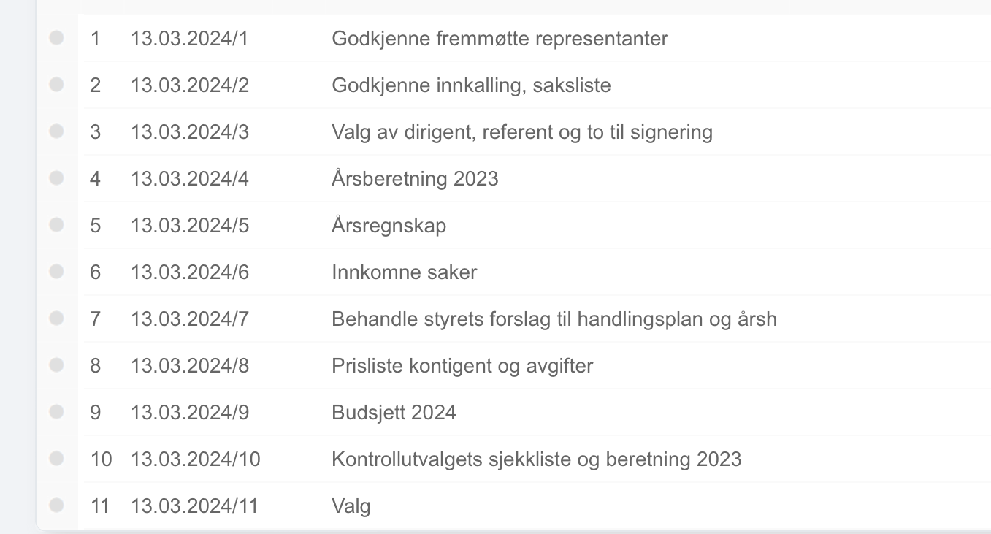
Saksliste
Drammensfjorden Seilforening

Slide 3
Sak 1:
Godkjenne fremmøtte representanter
Drammensfjorden Seilforening

Slide 4
Sak 2
Valg av dirigent, referent og to til signering
Drammensfjorden Seilforening

Slide 5
Sak 3
Godkjenne innkalling, saksliste
Drammensfjorden Seilforening

Slide 6
Sak 4
Behandle styrets beretning , jr, havn, regatta, Rødtangen
Drammensfjorden Seilforening

Slide 7
Sak 5
Årsregnskap 2023
Drammensfjorden Seilforening
Regnskapet for 2023 er gjort opp med et overskudd på kroner 41 539,10. Ved utgangen av 2023 har foreningen en kontantbeholdning på ca. 2,1 mill. Foreningens gjeld er 1,26 mill, og består av leverandørgjeld på 14.000 samt innskudd i forbindelse med havneanlegget på Solumstrand. Foreningen har ingen ordinære lån.
Foreningen hadde et lavere inntektsgrunnlag enn budsjettert, men også et lavere aktivitetsnivå enn budsjettert, særlig på reparasjon og vedlikehold. Dette resulterte i et regnskap i balanse.
Styrets vurdering er at foreningen har god økonomi, og er godt rustet for framtidige aktiviteter, investeringer og vedlikeholdsbehov.

Slide 8
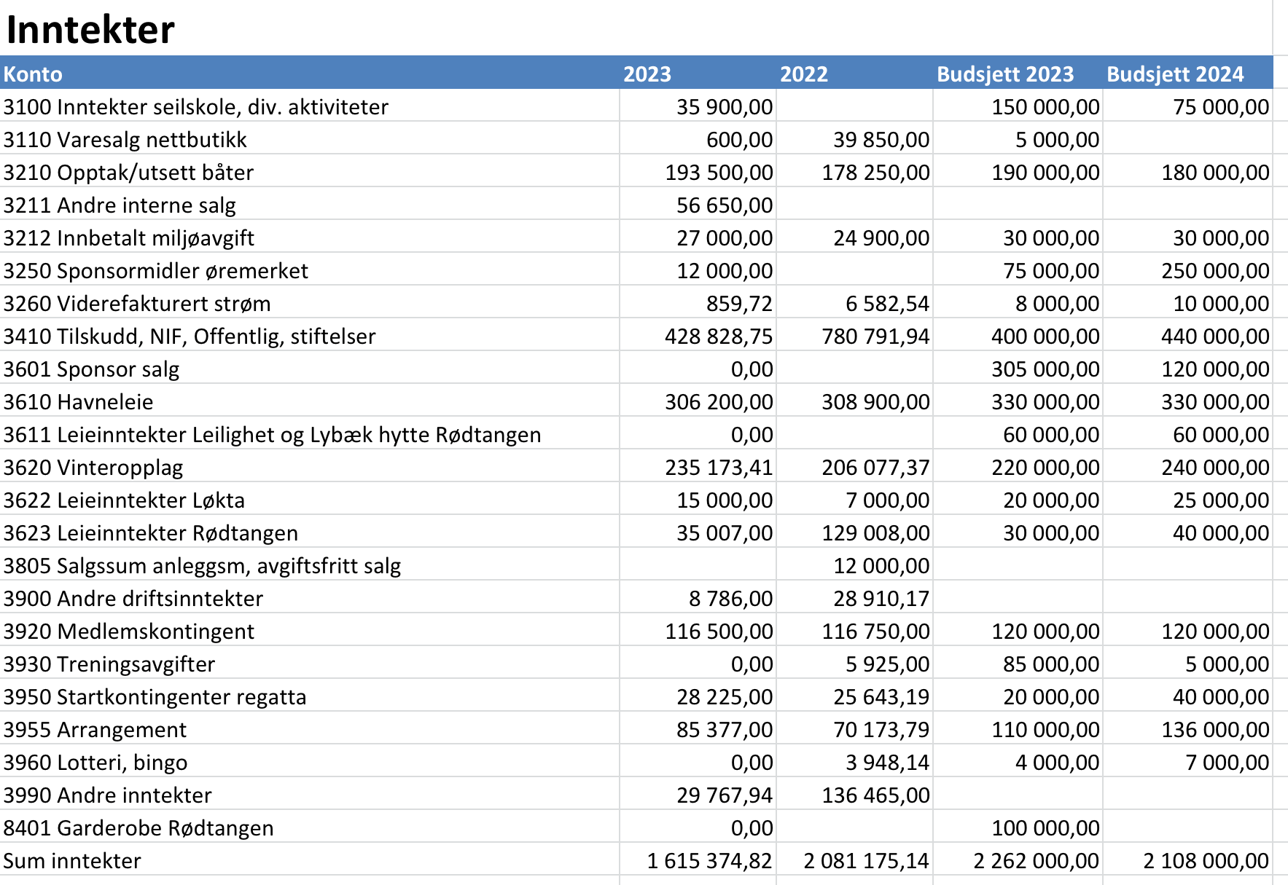
Sak 5
Årsregnskap 2023
Drammensfjorden Seilforening

Slide 9
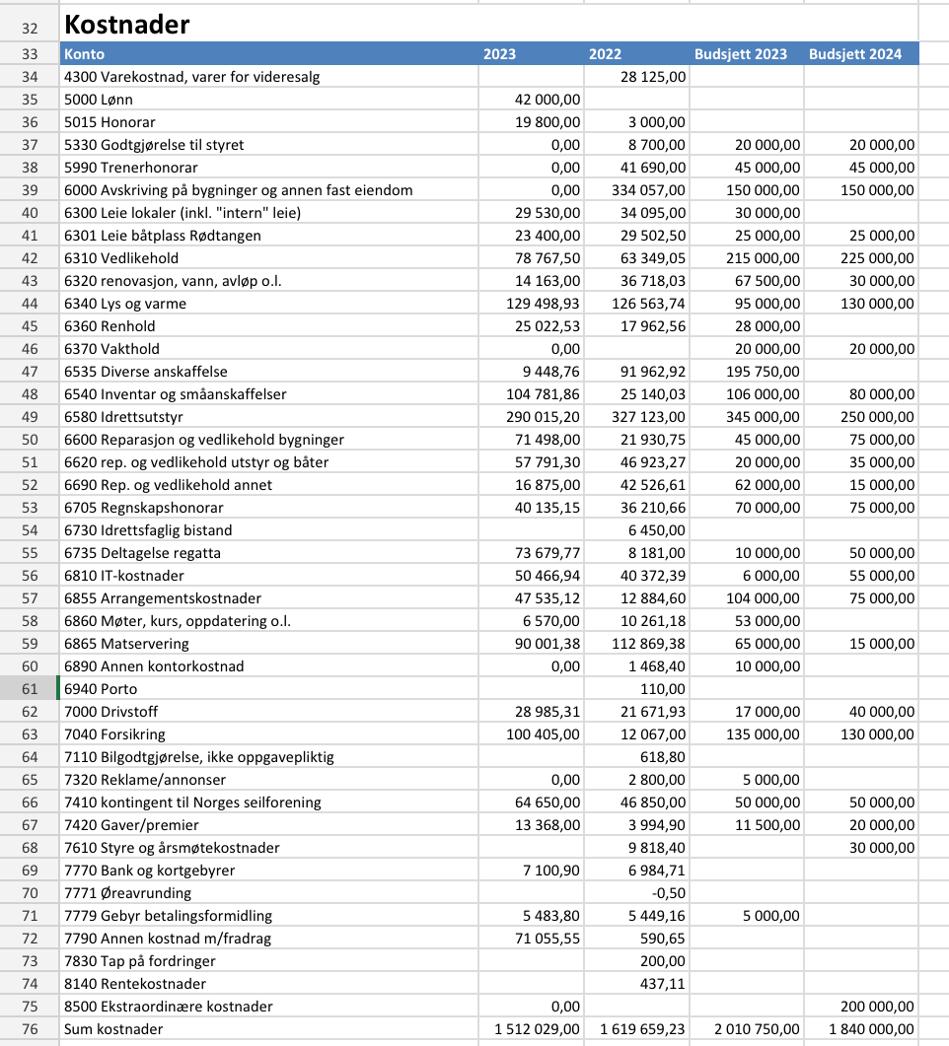
Sak 5
Årsregnskap 2023
Drammensfjorden Seilforening

Slide 10
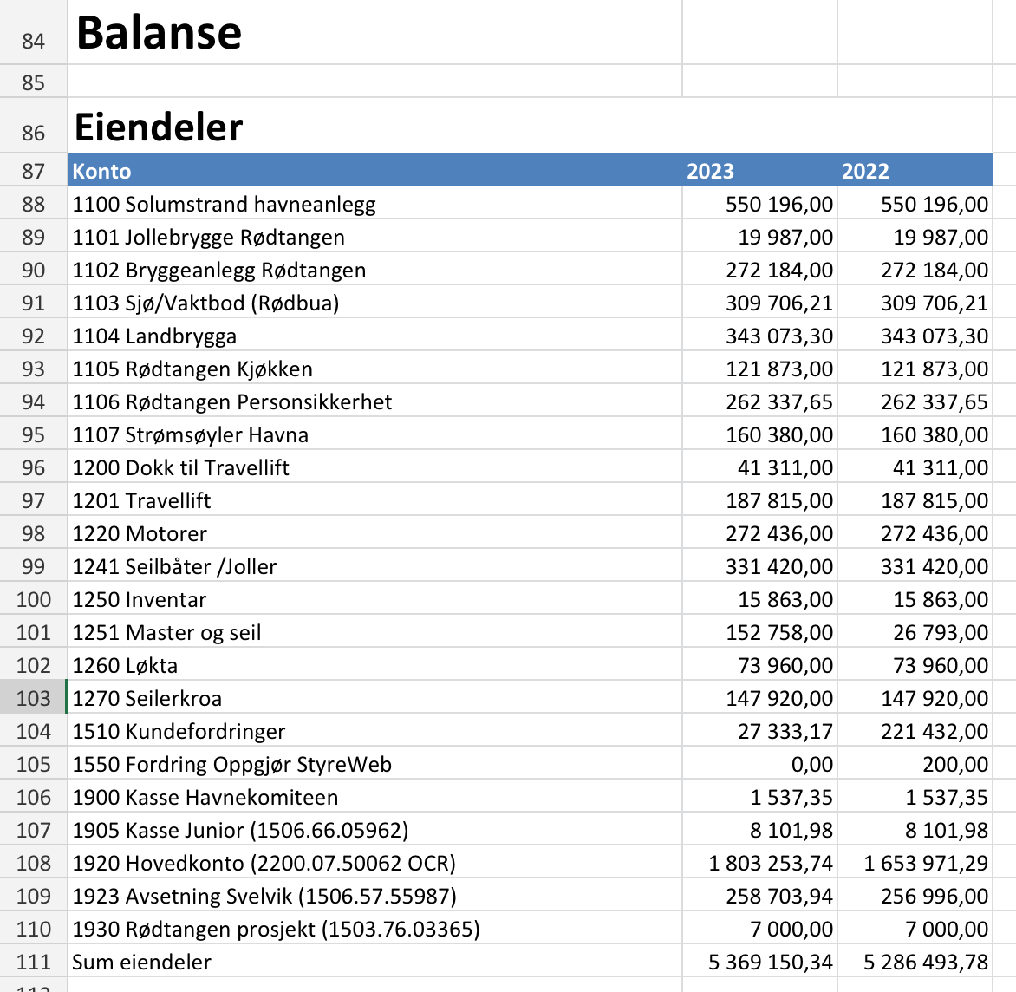
Sak 5
Årsregnskap 2023
Drammensfjorden Seilforening

Slide 11
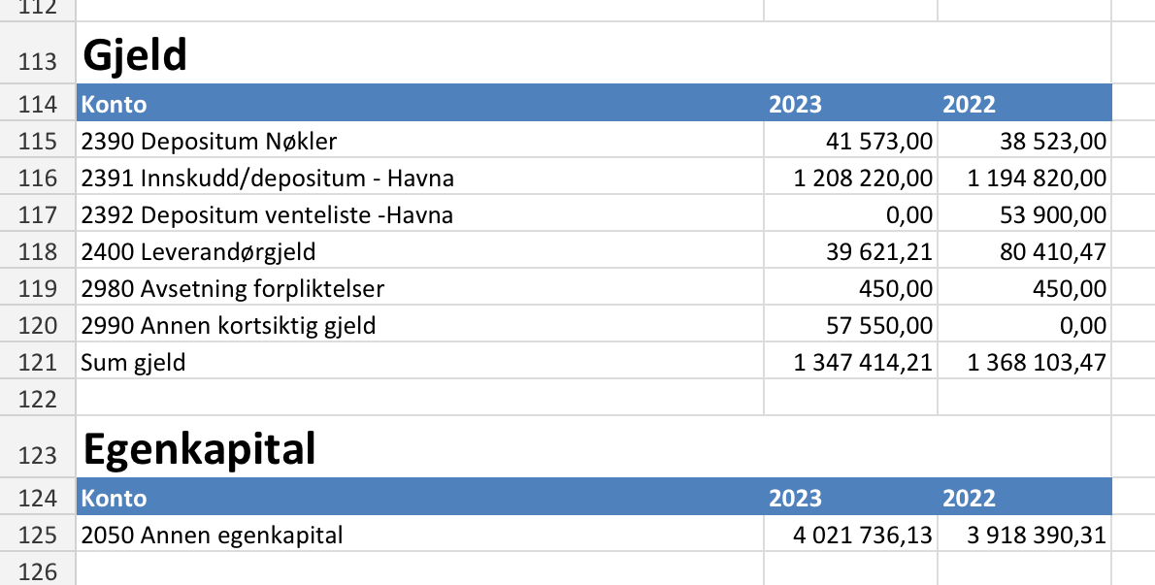
Sak 5
Årsregnskap 2023
Drammensfjorden Seilforening

Slide 12
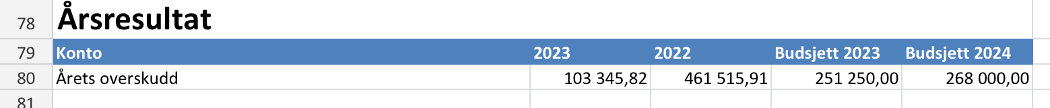
Sak 5
Årsregnskap 2022
Drammensfjorden Seilforening

Slide 13
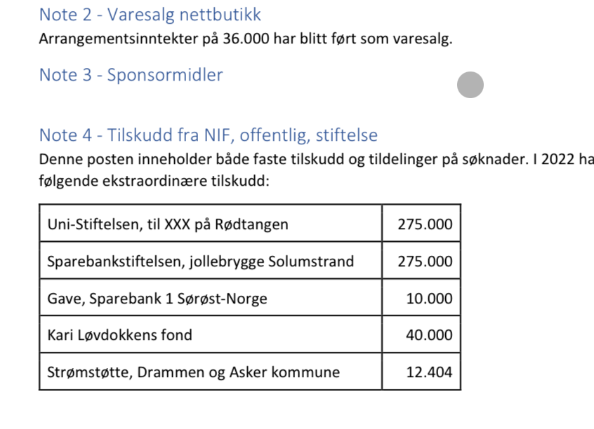
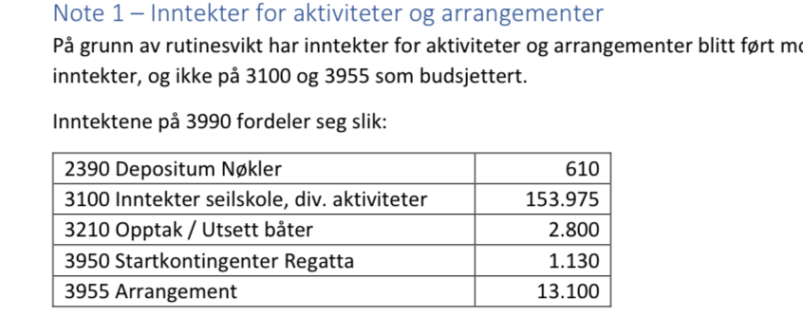
Sak 5
Årsregnskap 2023
Drammensfjorden Seilforening
Noter til årsregnskap

Slide 14
Sak 5
Årsregnskap 2023
Drammensfjorden Seilforening

Slide 15
Sak 5
Årsregnskap 2023
Drammensfjorden Seilforening

Slide 16
Sak 6
Innkomne forslag
Drammensfjorden Seilforening

Slide 18
Sak 6.3
Forslag til årsmøte DSF mars 2022
Årsmøte sak Foreningens organisasjon.
Da det har vært utfordrende og til tider lite fremtidsrettet å arbeide med styresaker i DSF har jeg forslag om å omorganisere driften av foreningen. Forslaget vil gjøre drift og arrangement mer fleksibelt samtidig som flere vil kunne bli inkludert i aktivitetene. Endringene medfører at DSF organiseres på lik linje med som de fleste foreningene i NSF.
Styret vil fortsatt være øverste organ for årlig drift. Styret gis fullmakt fra årsmøte til å opprette, avvikle og bemanne komiteer (en eller flere deltagere) for ulike oppgaver og arrangement (års hjul). Styret vil gi komiteene mandat og budsjett for planlagte aktiviteter. Videre vil styret være koordinerende for de ulike aktivitetene både med tanke på budsjett, prioriteringer og ressursbruk (materiell). Nye initiativ skal behandles av styret for godkjenning eller forkasting. Komiteenes leder sitter ikke i styret. Komitemedlemmer kan sitte i flere komiteer. Komiteene blir ansvarlig for sin aktivitet og oppfølging av budsjett.
Forslag til ny struktur:
Styret består av: Leder Nestleder Kassere/økonomiansvarlig Styremedlem
Komiteer (planlagt i års hjul ikke utfyllende): Havnekomite Solum, Løkta Regatta NM, Masters, Støtte NM (Holmestrand Feva NM) Jolle Rødtangen Jolle Solum Sommerleir Rødtangen
Torbjørn Almeland
Styret behandlet saken 08.02.23 Sak 2.3 (523.SW)
Styret fremmer forslaget med 5 for en mot og en blank. Styret foreslår faste komiteer for Havn, Regatta, og Rødtangen.
Drammensfjorden Seilforening

Slide 19
Sak 6.1 organisering
Drammensfjorden Seilforening
Erfaringene som er høstet i 2023 viser at foreningen driftes bra med godt samarbeid med de valgte komiteene. Styret ønsker å videreføre dette som en permanent ordning.
Forslag til vedtak: Vedtak fra årsmøte 2023 videreføres som foreningens organisering.
Vedtak:
Den vedtatte strukturen og lovendringene vedtatt i fjor videreføres som fast ordning. Nytt styre skal bestå av fire medlemmer. Leder, nestleder, kasserer/økonomiansvarlig og et styremedlem
Fire faste komiteer besettes av styret. Rødtangen, havnekomite, regattakomite og juniorkomite.
Øvrige komiteer oppnevnes av styret etter behov.

Slide 20
Sak 6.2 Vedlikehold brygge Solum
Drammensfjorden Seilforening
Sak: Vedlikehold av brygge havn på Solum.
Etter møte i havnekomiteen er det signalisert at brygge mellom dokk og østre brygge begynner å sige ut. Trespunten har begynt å gi etter og det er behov for utbedring. Det er fremmet flere alternativer for dette:
få på plass en stålspunt med forankring i fjell (tilsvarende dokken),
grave opp og legge «lette» blokker og masse i duk på innsiden av trespunt,
annet. Uavhengig av hva som blir løsning er det behov for tiltak.
Styret har ikke behandlet dette som styresak, men fremmer følgende forslag:
Forslag til vedtak:
Årsmøtet gir styret fullmakt til å innhente alternative løsning og tiltak innenfor en kostnadsramme på kr 500 000 NOK. Pengene hentes fra bankkonto. Dersom tiltak går utover vedtatt beløp vil det bli innkalt til ekstraordinært årsmøte.

Slide 21
Sak 6.3 Garderobebygg Rødtangen
Drammensfjorden Seilforening
Etter møter med Asker kommune byggesak, innspill fra kultur og historie i fylkeskommunen og sendt saken til høring blant naboer. Har vi fremmet byggesak med følgende punter:
Forsøkt å gjemme bygget bak eksisterende hovedhus.
Forsøkt å gjøre bygget så lavt som mulig (vi må ha en rømningsvei fra andre etasje)
Utformet bygget med saltak slik kommunen ga føringer om.
Kommune vil ikke at bygget er synlig fra sjø.

Slide 22
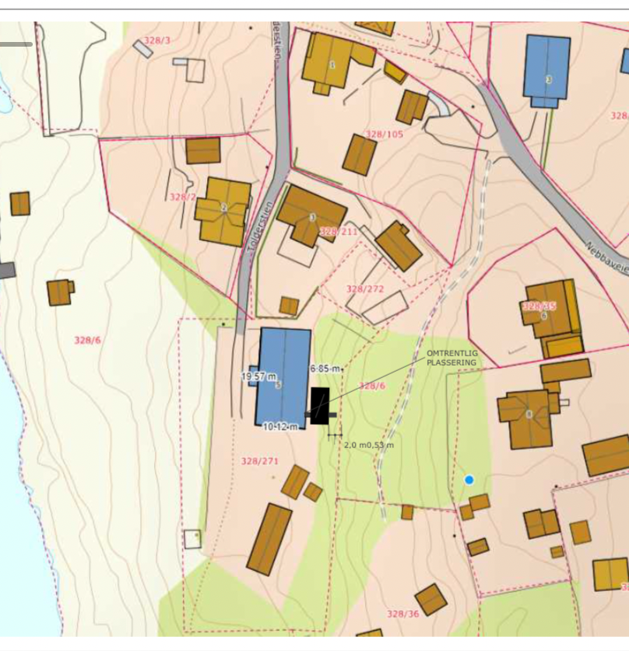
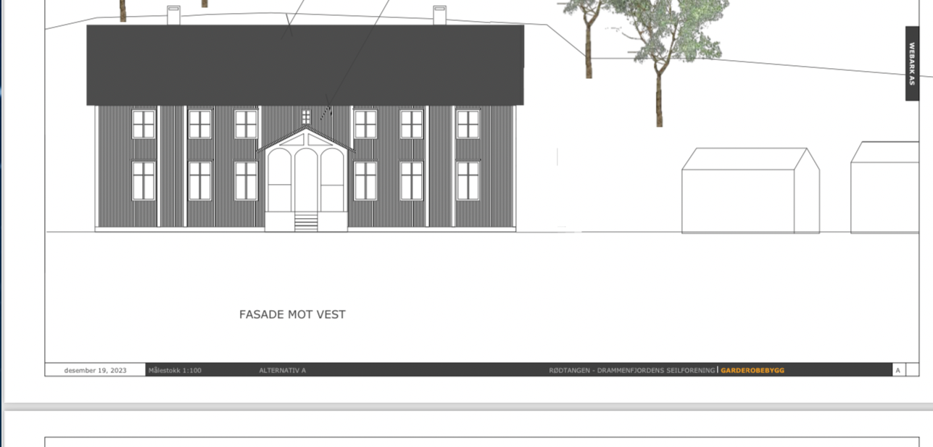
Garderobebygg 2024
Drammensfjorden Seilforening

Slide 23
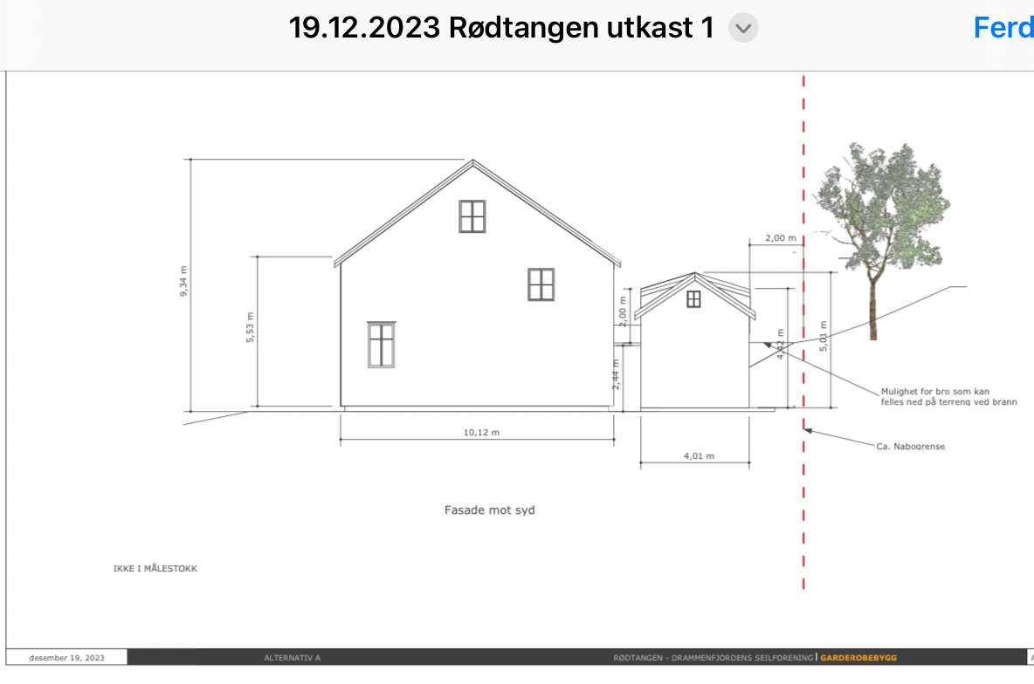
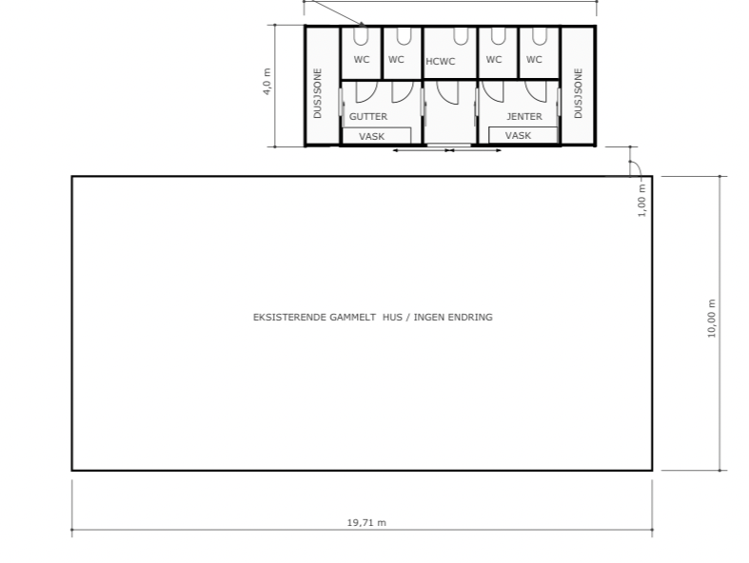
Garderobebygg 2024
Drammensfjorden Seilforening

Slide 24
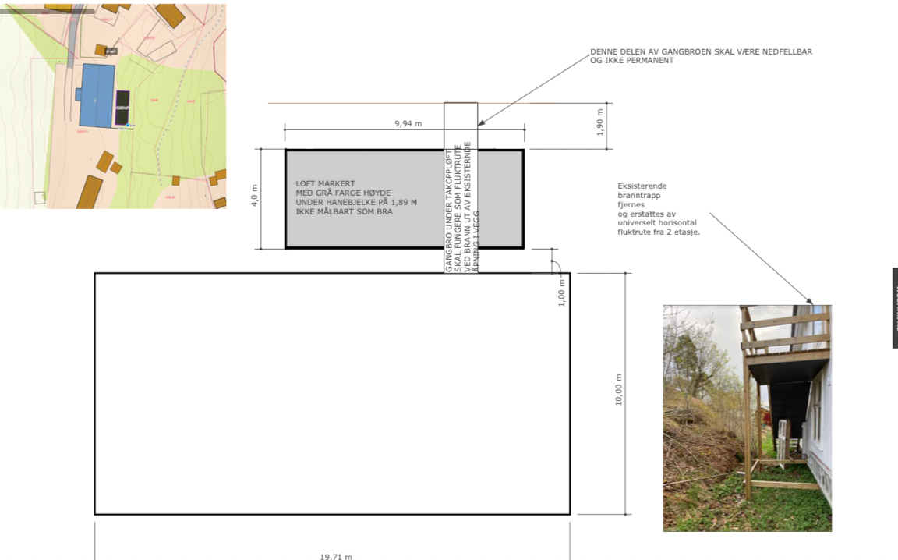
Garderobebygg 2024
Drammensfjorden Seilforening

Slide 25
Sak 6.3 Garderobebygg Rødtangen
Drammensfjorden Seilforening
Garderobebygg Rødtangen
Garderobebygg Rødtangen er oversendt Asker kommune til behandling. Da vi ikke kan forvente at saken er ferdigbehandlet innen årsmøtet, ber styret årsmøtet godkjenne at styret kan starte prosjektering og utarbeide byggeplaner (innhente anbud mm), dersom godkjenning kommer innen 2024. Til dette arbeidet er det budsjettert kr 200 000.
Forslag til vedtak:
Årsmøtet gir styret fullmakt til å få utarbeidet prosjektering og planer for garderobebygg på Seilerkroa. Kostnadsramme på 200 000 NOK.
Iverksettelse av tiltak vil kreve nytt årsmøtevedtak

Slide 26
Sak 7
Behandle styrets forslag til strategiplan
Drammensfjorden Seilforening
Øke status og interesse for regattaseilingen, blant annet ved økt fokus (tillitsvalgte, nettsider og Facebook)
Lempelig praktisering av de formelle kravene – for å lage terskelen for deltagelse så lav som mulig.
Skape interesse og legge til rette for at ungdommer som ønsker det kan delta i annen regattaseiling i foreningen, enten i foreningens båt(er) eller som mannskap.
Med basis i tilførsel av seilere fra juniorgruppen skal Drammensfjordens Seilforening stille tur&regatta arrangement i Oslo og Akershus seilkrets og Vestfold seilkrets.
Ha jr deltagelse i NC, NM og internasjonale arrangement.
Ha deltagelse i nasjonale klassemesterskap.

Slide 27
Sak 7
Behandle styrets forslag til strategiplan
Drammensfjorden Seilforening
Utvikle og etablere «turseilerregatta» for familiebåt og bred DSF deltagelse Målet er minst 20 deltagende båter før utgangen av strategiperioden.
Etablere en aktiv mannskapsbørs for skippere, båt og medlemmer i DS på nettstedet vårt.
Identifisere og utvikle 2-3 dommere og 5 mulige startere på onsdagsregattaene
Årlig søknadsplan for midler til å utvikle sportslig satsning gjennomføres
Vurdere organisert trening i en eller annen form
Utvikle og etablere «turseiler regatta» for familiebåt og bred DS deltagelse Målet er minst 20 deltagende båter før utgangen av strategiperioden.

Slide 28
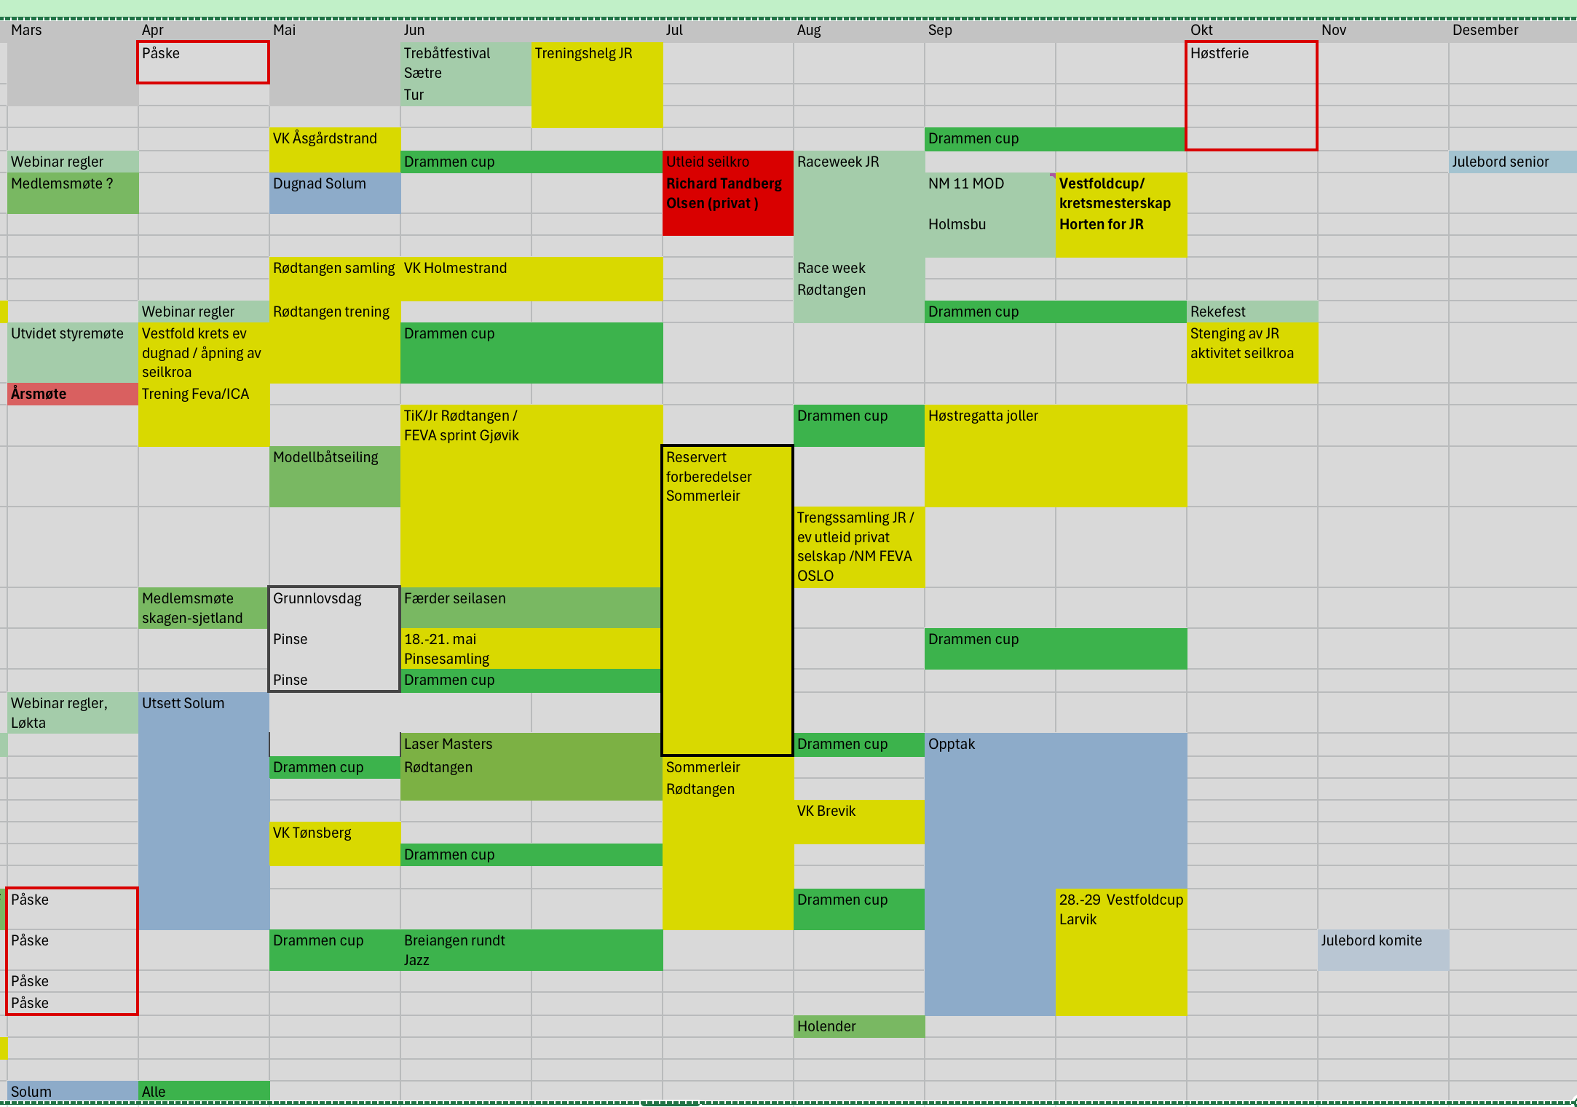
Sak 7
Behandle styrets forslag til årsplan
Drammensfjorden Seilforening

Slide 29
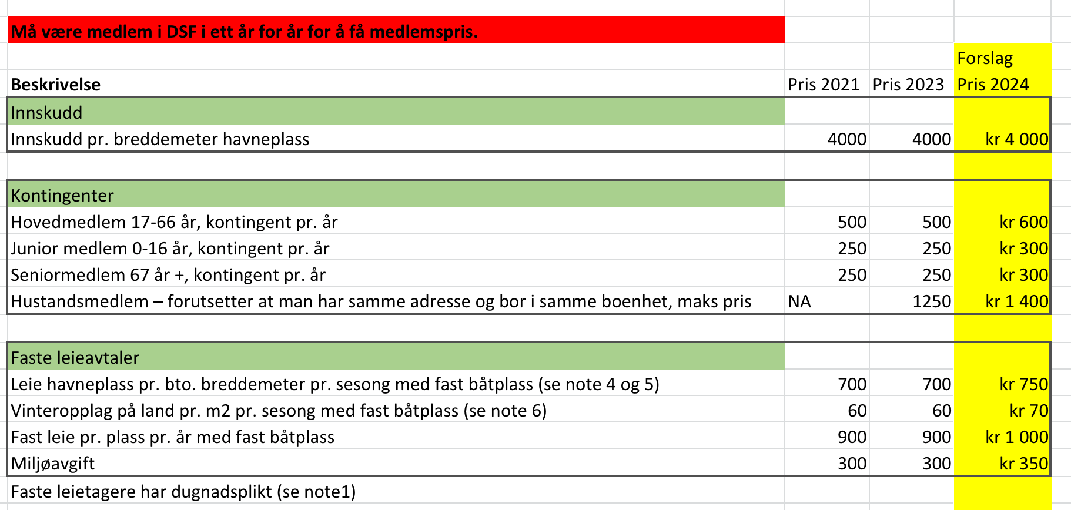
Sak 8
Fatte vedtak om kontigent og avgifter
Drammensfjorden Seilforening

Slide 30
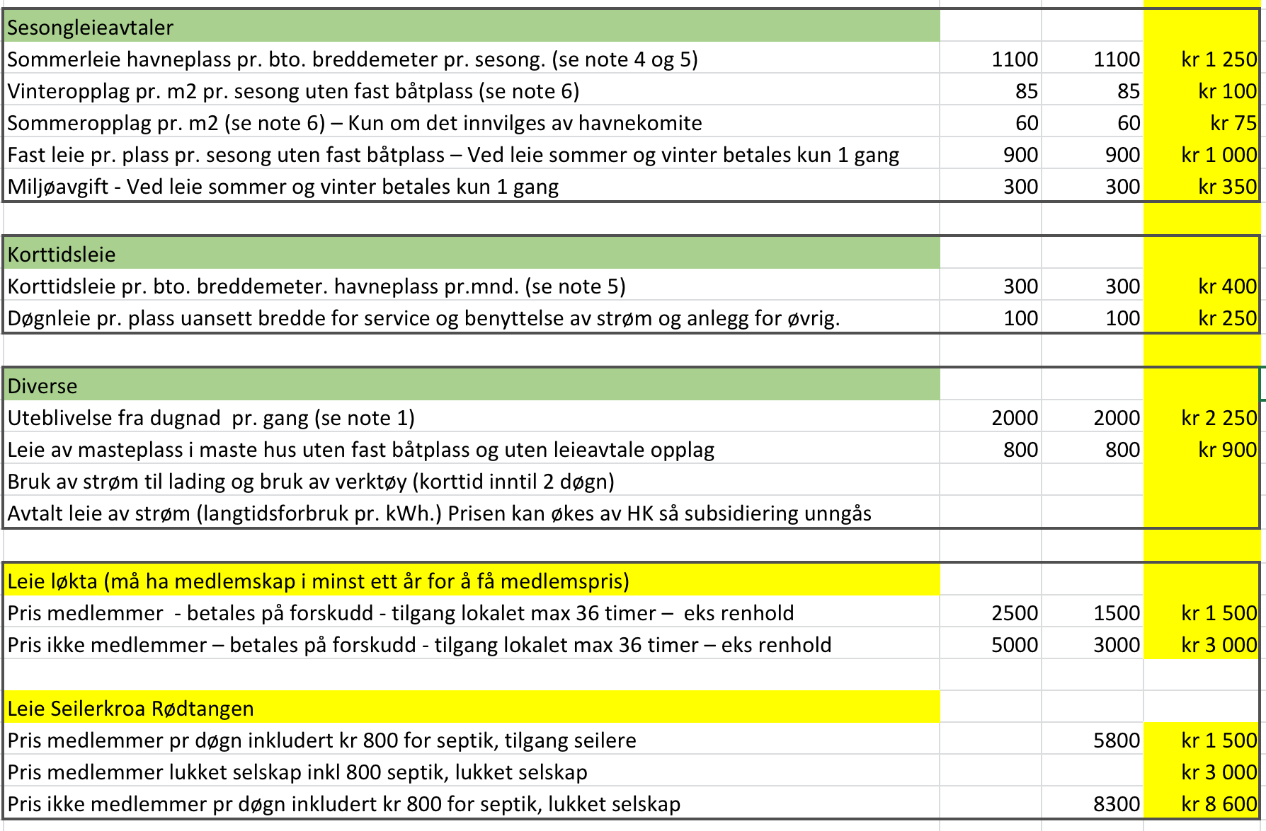
Sak 8
Fatte vedtak om kontigent og avgifter
Drammensfjorden Seilforening

Slide 31
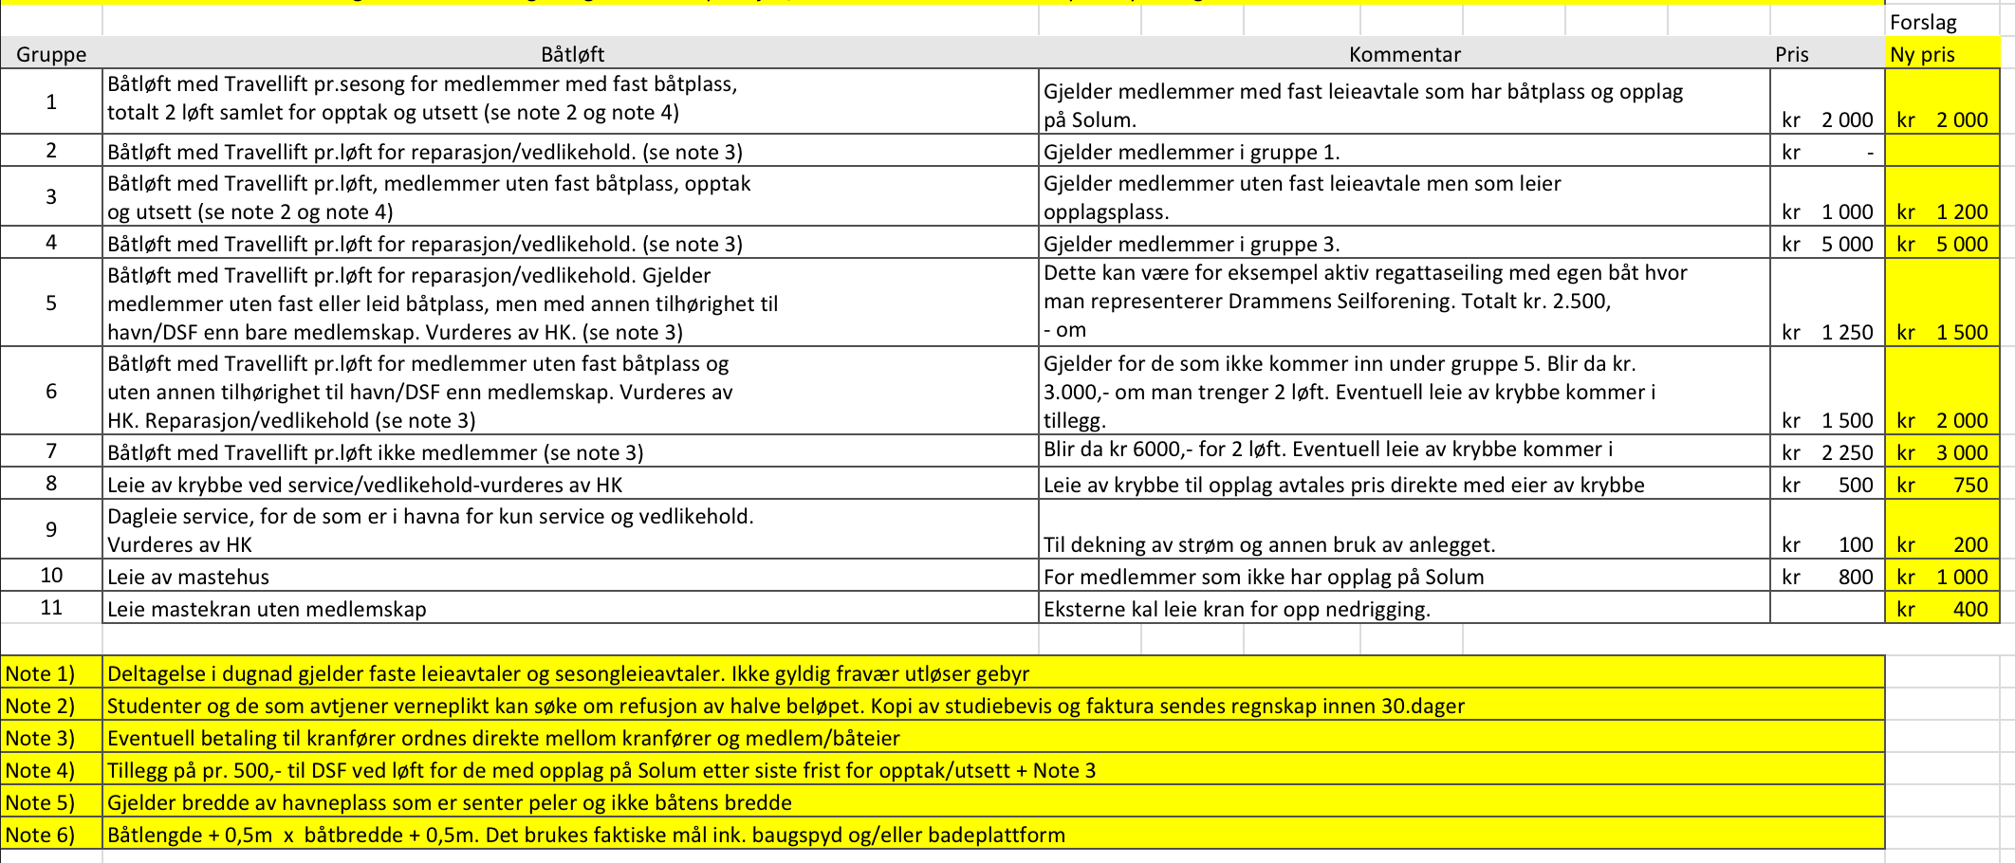
Sak 8
Fatte vedtak om kontigent og avgifter
Drammensfjorden Seilforening

Slide 32
Sak 9
Budsjett 2024
Drammensfjorden Seilforening
Budsjett 2024
Budsjettet for 2024 er satt opp ut fra en forutsetning om at arbeidet med å gjennomføre strategien videreføres. Budsjett er beregnet med overskudd på 268 000NOK.
Føringer.
Det er budsjettert med 200 000 kr for prosjektering av garderobeanlegg på Rødtangen (godkjent 2021)

Slide 33
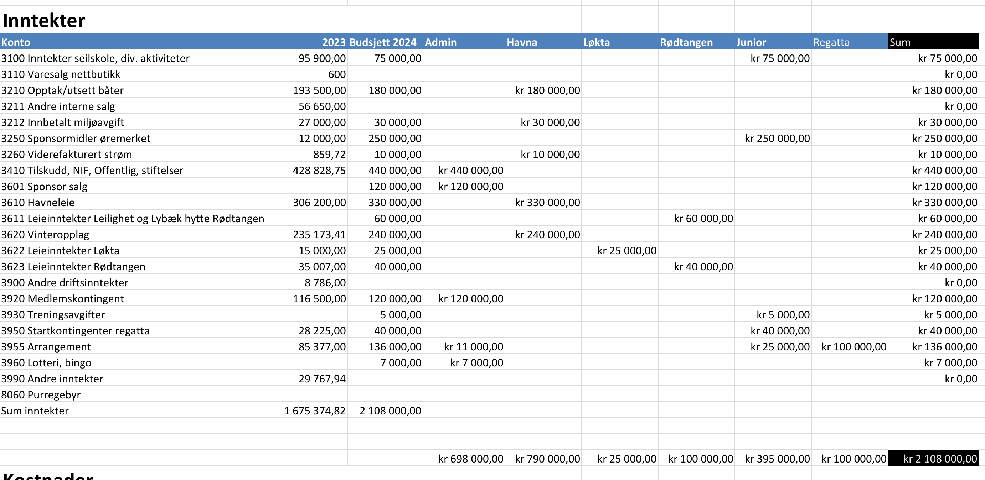
Sak 9
Budsjett 2024
Drammensfjorden Seilforening

Slide 34
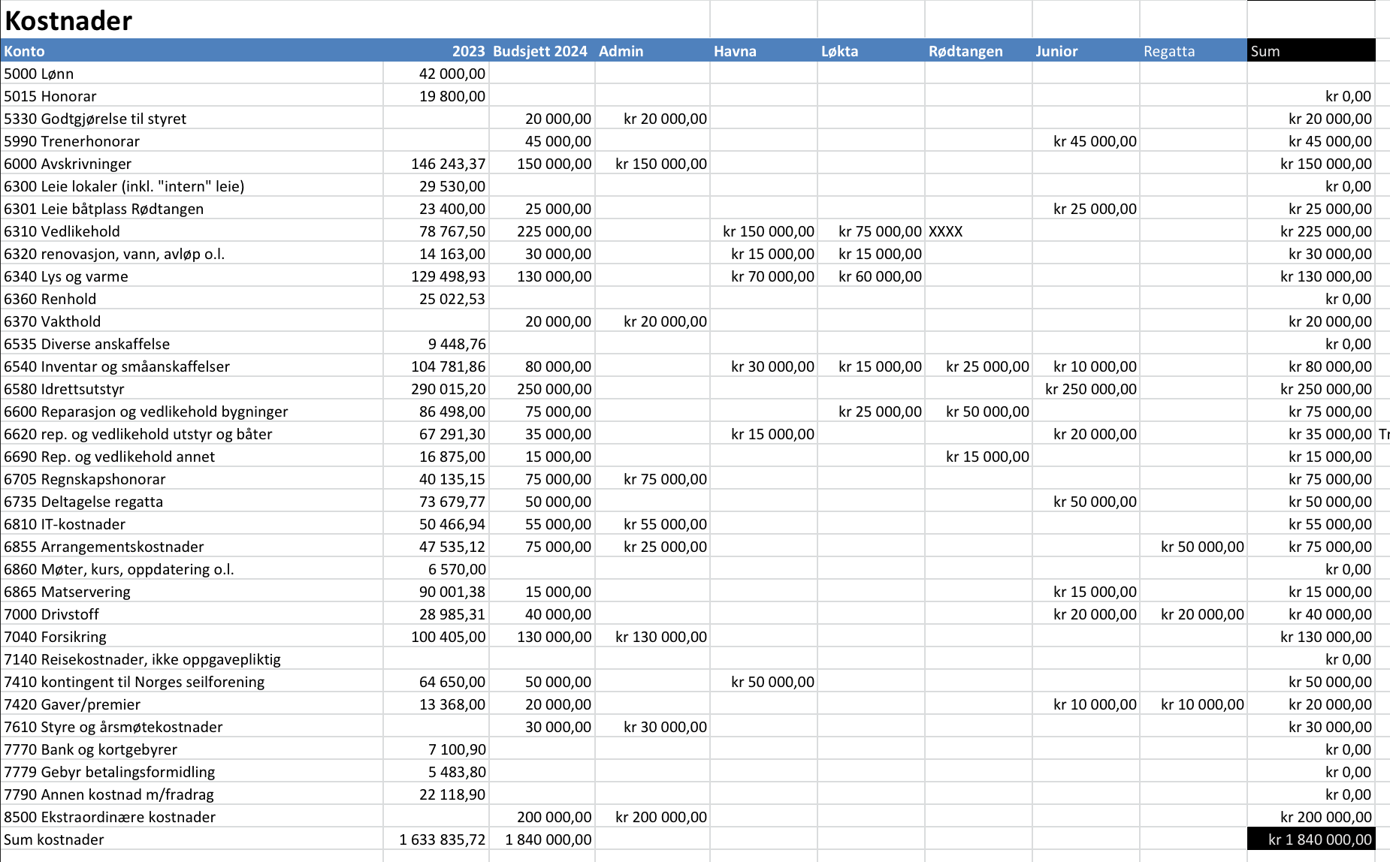
Sak 9
Budsjett 2024
Drammensfjorden Seilforening

Slide 35
Sak 9
Budsjett 2024
Drammensfjorden Seilforening
Årsresultat
Konto |  | 2023 | Budsjett 2024
Årets overskudd |  | 41 539,10 | 268 000,00

Slide 36
Sak 10
Kontrollutvalgets beretning 2023
Drammensfjorden Seilforening
Kontrollutvalgets beretning for 2023I henhold til NIFs lov § 2-12 avgir herved Kontrollutvalget i Drammens Seilforening sin beretning. Uttalelse om årsregnskapet og idrettslagets anliggender for øvrig:Kontrollutvalget skal påse at organisasjonsleddets virksomhet drives i samsvar med organisasjonsleddets og overordnet organisasjonsledds regelverk og vedtak, og ha etsærlig fokus på at organisasjonsleddet har forsvarlig forvaltning og økonomistyring, at dets midler benyttes i samsvar med lover, vedtak, bevilgninger og økonomiske rammer.Kontrollutvalget skal forelegges alle forslag til vedtak som skal behandles på årsmøte/ting, og avgi en uttalelse til de saker som ligger innenfor sitt arbeidsområde.Kontrollutvalget skal føre protokoll over sine møter, avgi en beretning til årsmøte/ting og foreta regnskapsrevisjon.
Vi har utført følgende handlinger:Vi har gjennomgått «referat» fra årsmøtet avholdt 8. mars 2023, referater fra avholdte styremøter i 2023, samt andre dokumenter utvalget har funnet det nødvendig å gjennomgå. Kontrollkomiteen har bedt styret om en kortfattet redegjørelse som synliggjør at det har forvaltet foreningens økonomiske midler i samsvar med årsmøtevedtak, samt hvordan overordnet aktivitets strategi er fulgt opp. Dersom det er forhold som styret har behandlet og vedtatt gjennom året som har vesentlig betydning for foreningen, så er det bedt om at redegjørelsen skulle synliggjøre dette.Videre har vi bedt om å få oversendt driftsregnskap og balanse for 2023.
Kontrollutvalget har mottatt ovenstående, og har gjennomgått dette sammen med styretsårsberetning.
Kontrollutvalgets sjekkliste følger vedlagt.
Regnskapet viser et overskudd på kr 187.782,47.Dette avviker fra budsjettert overskudd på kr. 251.250,-, noe som skyldes for optimistiskesponsorinntekter.Sum eiendeler i hht. regnskapets balanse er kr. 5.370.062,99, der kr. 1.263.890,21 er gjeld og kr. 4.106.172,78 er egenkapital. Gjeldsposten består i hovedsak av innskudd på kr. 1.208.220,- fra medlemmer til havneplasser på Solumstrand. Ved årsavslutning 2023 er foreningens bank beholdning oppgitt til kr. 2.296.259,-Basert på det materialet vi har mottatt har kontrollutvalget ingen merknader til forvaltningen av idrettslaget ut det som styret anfører av egne bemerkninger.
Kontrollutvalget anbefaler derfor at styrets beretning og foreningens årsregnskap for2023 godkjennes av årsmøtet.
Drammen, 11.03.2024Carl Erik Utengen

Slide 37
Sak 11
Valg Styre
Drammensfjorden Seilforening
Leder | Torbjørn Almeland
Nestleder | Raymond Dalen
Økonomi
Styremedlem | Ole Johan Kvan

Slide 38
Vedlagte dokumenter
PDF dokumenter årsmøte 2024
Årsmøte 2024.potx
Årsmeldinger
4_0 Årsberetning
4_1 Jr-avdelingen
4_2 Havnekomite
4_3 Regatta
4_4 Rødtangen
Regnskap
5_0 Årsregnskap 2023.pdf
5_0 Regnskap
5_1 Årsrapport
Drammensfjorden Seilforening
6 Innkomne forslag
7 Strategiplan
8 Prisliste Medlemskap-Havn-leie
Budsjett
Kontrollutvalgets beretning 2023.pdf
11 Valgene 2024
Valgkomiteens innstilling.
Nummererte dokumenter henviser til saksnr.

